Slide 1
Data Management
Chapitre 8
Integration

Slide 2
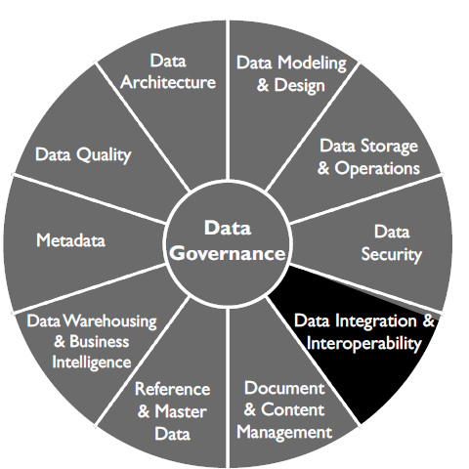
Intégration et interopérabilité

Slide 3
Définition
Gérer le déplacement et la consolidation des données au sein des applications et entre les organisations

Slide 4
Buts
Fournir des données de manière sécurisée, conforme à la réglementation, au format et dans les délais requis
Réduire les coûts et la complexité de la gestion des solutions grâce au développement de modèles et d'interfaces partagés
Identifier les événements significatifs et déclencher automatiquement des alertes et des actions
Soutenir les efforts en matière de veille stratégique, d'analyse, de gestion des données de référence et d'efficacité opérationnelle

Slide 5
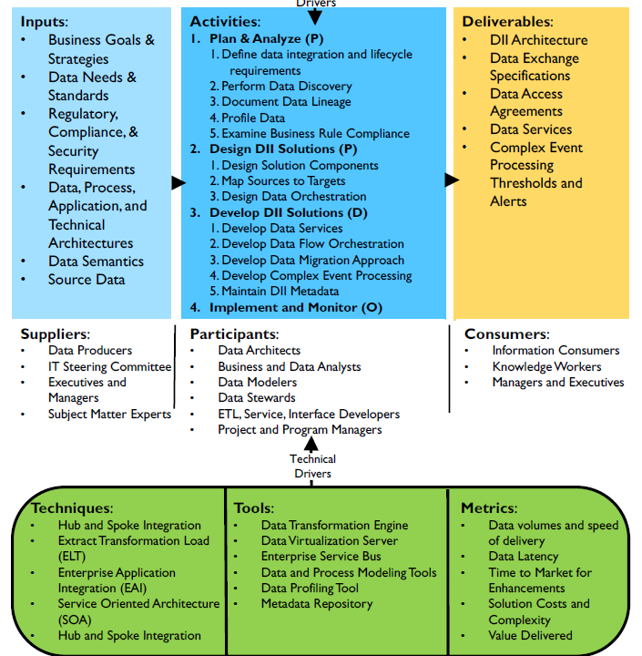
Architecture générale

Slide 6
ETL
Extract Transform Load
Au cœur de l'intégration et de l'interopérabilité des données se trouve le processus fondamental d'extraction, de transformation et de chargement (ETL)
  Qu'il soit exécuté physiquement ou virtuellement, par lots ou en temps réel, ce processus constitue l'étape essentielle du déplacement des données entre les applications et les organisations.
  Selon les exigences d'intégration des données, l'ETL peut être réalisé périodiquement (traitement par lots) ou à chaque disponibilité de nouvelles données (traitement en temps réel ou événementiel)
  Le traitement des données opérationnelles s'effectue généralement en temps réel ou quasi réel, tandis que les données nécessaires à l'analyse ou à la production de rapports sont souvent traitées par lots.

Slide 7
Extract
Le processus d'extraction comprend la sélection des données requises et leur extraction de leur source
  Les données extraites sont ensuite stockées temporairement, soit physiquement sur disque, soit en mémoire
  Si le stockage est effectué sur disque, le système de stockage temporaire peut être situé au même endroit que le système de stockage source, le système de stockage cible, ou les deux

Slide 8
Transform
Le processus de transformation rend les données sélectionnées compatibles avec la structure du système de stockage de données cible
  La transformation inclut les cas où des données sont supprimées de la source lors de leur transfert vers la cible, où des données sont copiées vers plusieurs cibles et où les données sont utilisées pour déclencher des événements sans être conservées

Slide 9
Exemples de transformation
Conversion du format technique des données ; par exemple, du format EBCDIC au format ASCII.
Modifications de la structure des données ; par exemple, passage d’enregistrements dénormalisés à des enregistrements normalisés.
Conversion des valeurs des données afin de maintenir une représentation sémantique cohérente. Par exemple, les codes de genre de la source peuvent être 0, 1, 2 et 3, tandis que les codes de genre de la cible peuvent être représentés par INCONNU, FÉMININ, MASCULIN ou NON FOURNI
Déduplication : S’assurer que, si les règles exigent des valeurs clés ou des enregistrements uniques, un mécanisme de balayage de la cible, de détection et de suppression des lignes dupliquées est prévu.
Réorganisation : Modifier l’ordre des éléments de données ou des enregistrements pour correspondre à un modèle défini.

Slide 10
Load
L'étape de chargement d'un processus ETL consiste à stocker ou à présenter physiquement le résultat des transformations dans le système cible
Selon les transformations effectuées, la finalité du système cible et l'utilisation prévue, les données peuvent nécessiter un traitement supplémentaire pour être intégrées à d'autres données, ou être sous une forme finale, prêtes à être présentées aux utilisateurs finaux.

Slide 11
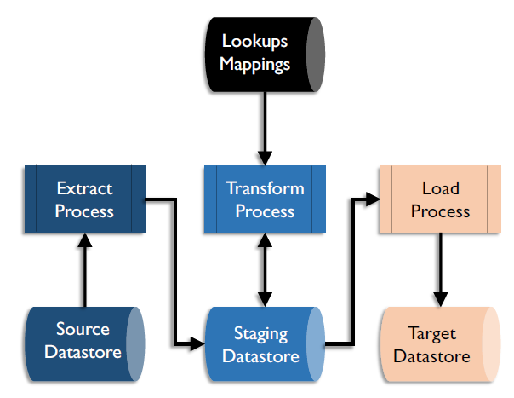
ETL Flow

Slide 12
Outils ETL
3 grandes familles d'outils
  Les logiciels d'ETL dédiés
  Les ETL liés à aux SGBDR ou aux BIs
  La programmation
  Et le mix des 3

Slide 13
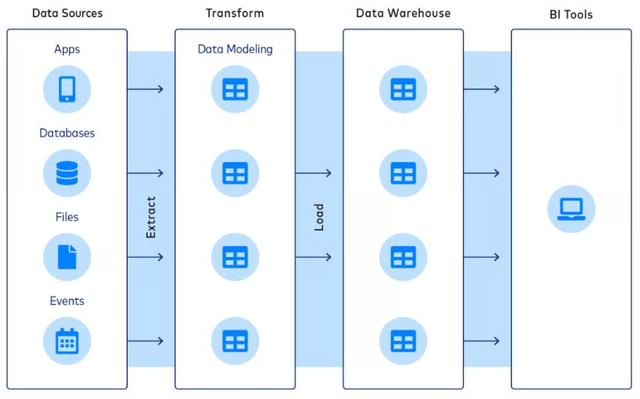
Les logiciels d'ETL
Talend, Hevo, DataDDO
Avantages
  No code, Full ETL + BI, …
Defauts
  Chères, peu spécialisé vers votre SI

Slide 14
Les ETL liés aux BD
Microsoft Sql Server, Oracle, …
Avantages
  Intégration forte à la BD, peu de code
Défauts
  Propriétaire

Slide 15
Full code
Programmé dans le lange de votre choix
  Par exemple Python Pandas
Avantage
  Très souple, interopérable
Défaut
  Nécessite des compétences de programmation

Slide 16
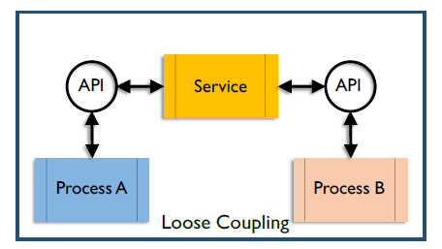
API
Application Programming Interface
  Permet d'accéder à une application par programmation
  Orienté Service

Slide 17
TP
Charger des données CSV en Python Pandas
Enregistrer dans SQLite
Démo d'une Web API Flask

